Slide 1
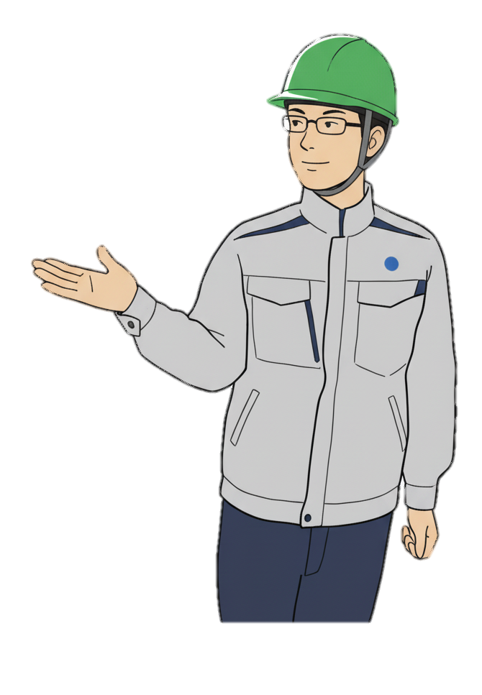


しばらく
お待ちください・・・
間もなく
始まりますよ
町浦です
よろしくおねがいします
愛豊商事 ㈱

Slide 2
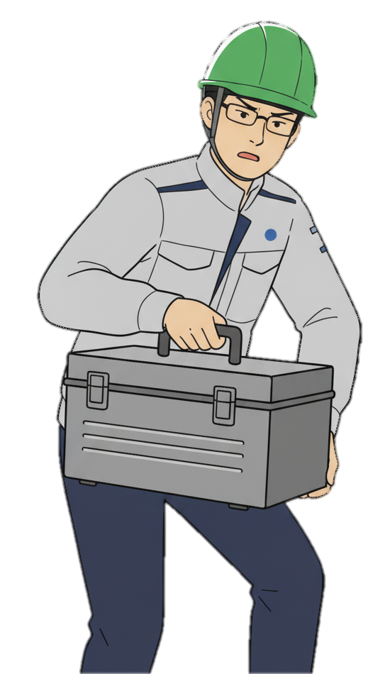
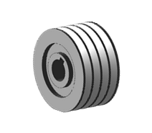

テーマ
1
「遅い」とはもう言わせない！
モータープーリーの最速換装！
愛豊商事株式会社
激アツ！ サークル
発表者：町浦 太祐
Notes:
ご安全に！！ ただ今より、
愛豊商事 上野工場 激アツ！ サークルの
発表を行います
テーマは
「遅い」とはもう言わせない！ ●
モータープーリーの最速換装！ です
発表は、わたくし 町浦 が発表させていただきます●

Slide 3

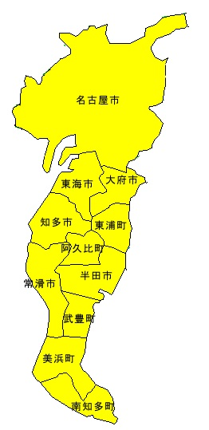



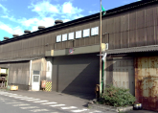


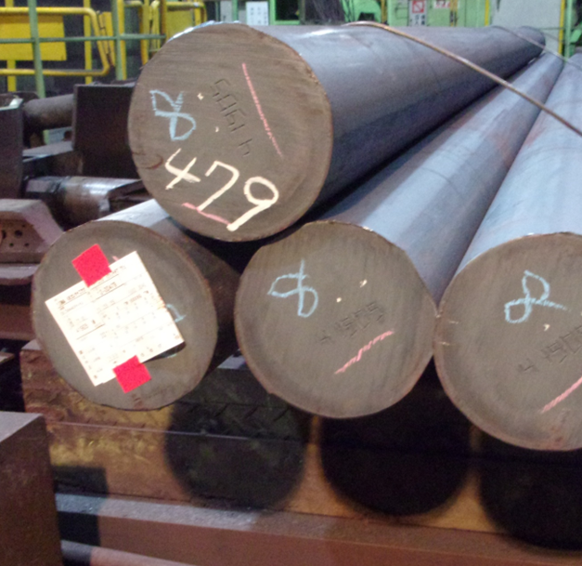
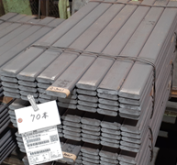



会社紹介
2
愛豊グループ
（2025年1月現在）
72名
70名
愛豊商事㈱
愛豊技研工業㈱
≪本社≫
名古屋市南区
創業:1946年
6名
≪横須賀工場≫
東海市
開設:1952年
26名
鍛造金型製作・補修
≪上野工場≫
東海市
開設:1963年
63名
≪東浦工場≫
知多郡東浦町
開設:1973年
8名
平鋼切削・矯正・切断
愛知製鋼構内事業
特殊鋼鋼材・平鋼精整
鋼片切断・試験片採取など
≪知多工場≫
知多市
開設:1997年
35名
特殊鋼丸棒ピーリング加工
Notes:
初めに会社紹介をさせて頂きます
愛豊グループは、本社を名古屋市南区に置き●
愛豊技研工業として、
機械加工の横須賀工場●
平鋼加工の東浦工場、●
丸棒ピーリングの知多工場の
3つの工場があります●
愛豊商事としては、私たちのサークルが所属する
愛知製鋼様構内の上野工場があり
鋼材・鋼片・鍛造金型などを取り扱っています●

Slide 4
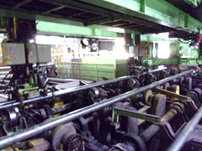
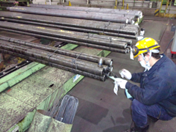
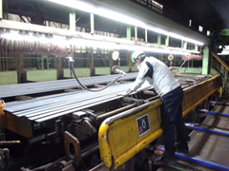
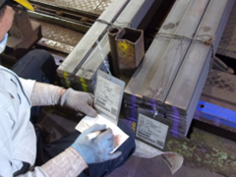
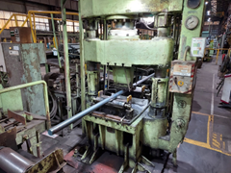
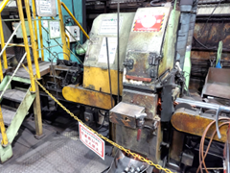



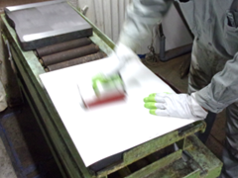
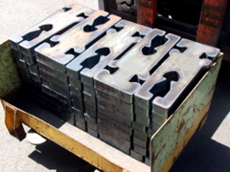
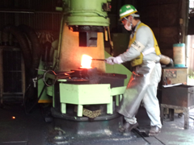
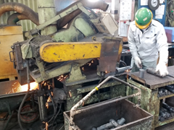
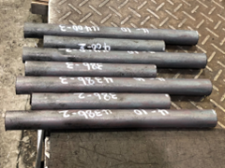
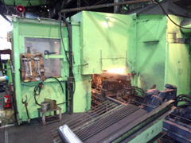
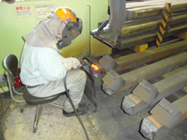

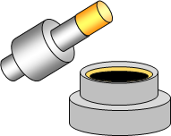

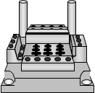
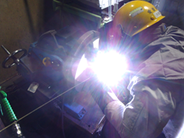
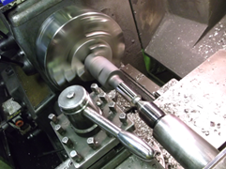
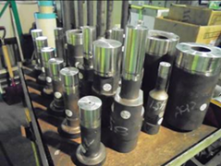
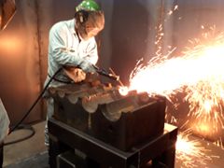
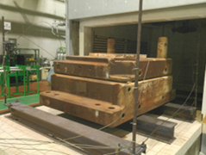
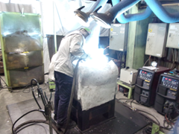
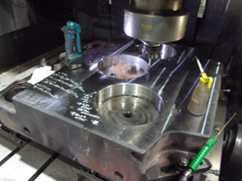
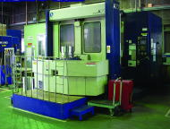

職場紹介
3
愛知製鋼 知多工場
1圧課
2圧課
精整課
製鋼
分塊
圧延
太丸鋼材（φ80～φ230）
矯正・検査・出荷
バネ平鋼材
矯正・検査・出荷
細丸鋼材（φ10～φ100）
矯正・切断・出荷
愛知製鋼 鍛造工場
加工課
プリント工場
西工場
鍛造
工機
鋳片切断・ﾌﾗｲｽ
ｻﾙﾌｧｰﾌﾟﾘﾝﾄ採取
ｷｬﾝﾃﾞｨ鉄板
SB鉄板作製
鍛伸
試験片切断
試験片作製
鋳片AG研削
SUS材先付溶接
その他、ﾏｸﾞﾅ検査・鋼片出荷等
工機課
横須賀工場
抜型補修
ボルスター補修
新作品の加工を依頼
TIG肉盛溶接
切削加工
検査・出荷
ｶﾞｳｼﾞﾝｸﾞ
予熱
肉盛溶接
切削加工・組付
M/C等による新作加工
愛知製鋼様の特殊鋼製品の品質保証に貢献しています！
Notes:
職場紹介をさせていただきます。
私が所属する上野工場には
大きく分けて、５つの職場があります●
鋼材、鋼片、鍛造品のTP採取を行う加工課●
鍛造用プレスの部品補修を行う工機課●
1圧課の太丸鋼材の精検ライン●
２圧課の平鋼、精検ライン●
そして、私たちの職場である、精整課では
丸棒鋼材の切断・矯正を担当しており
愛知製鋼様の鋼材品質保証に貢献しています●

Slide 5

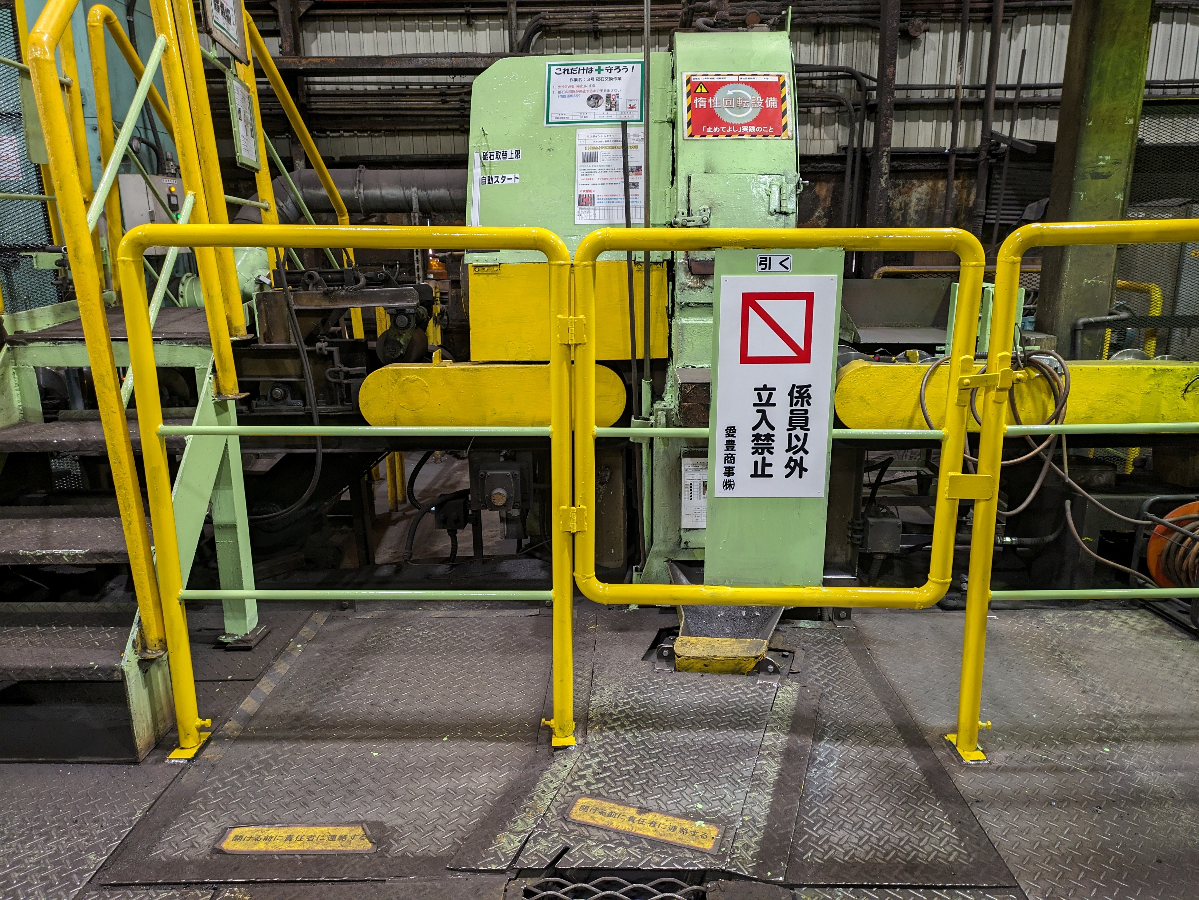
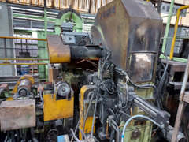
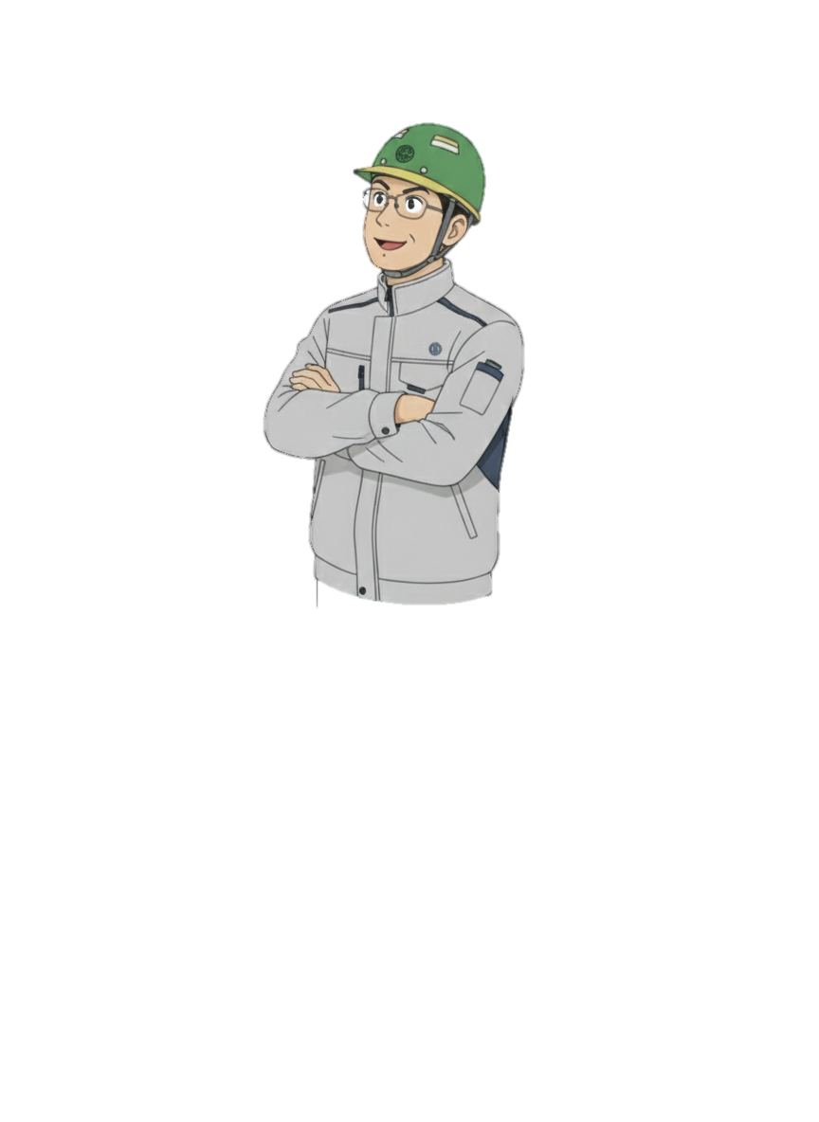
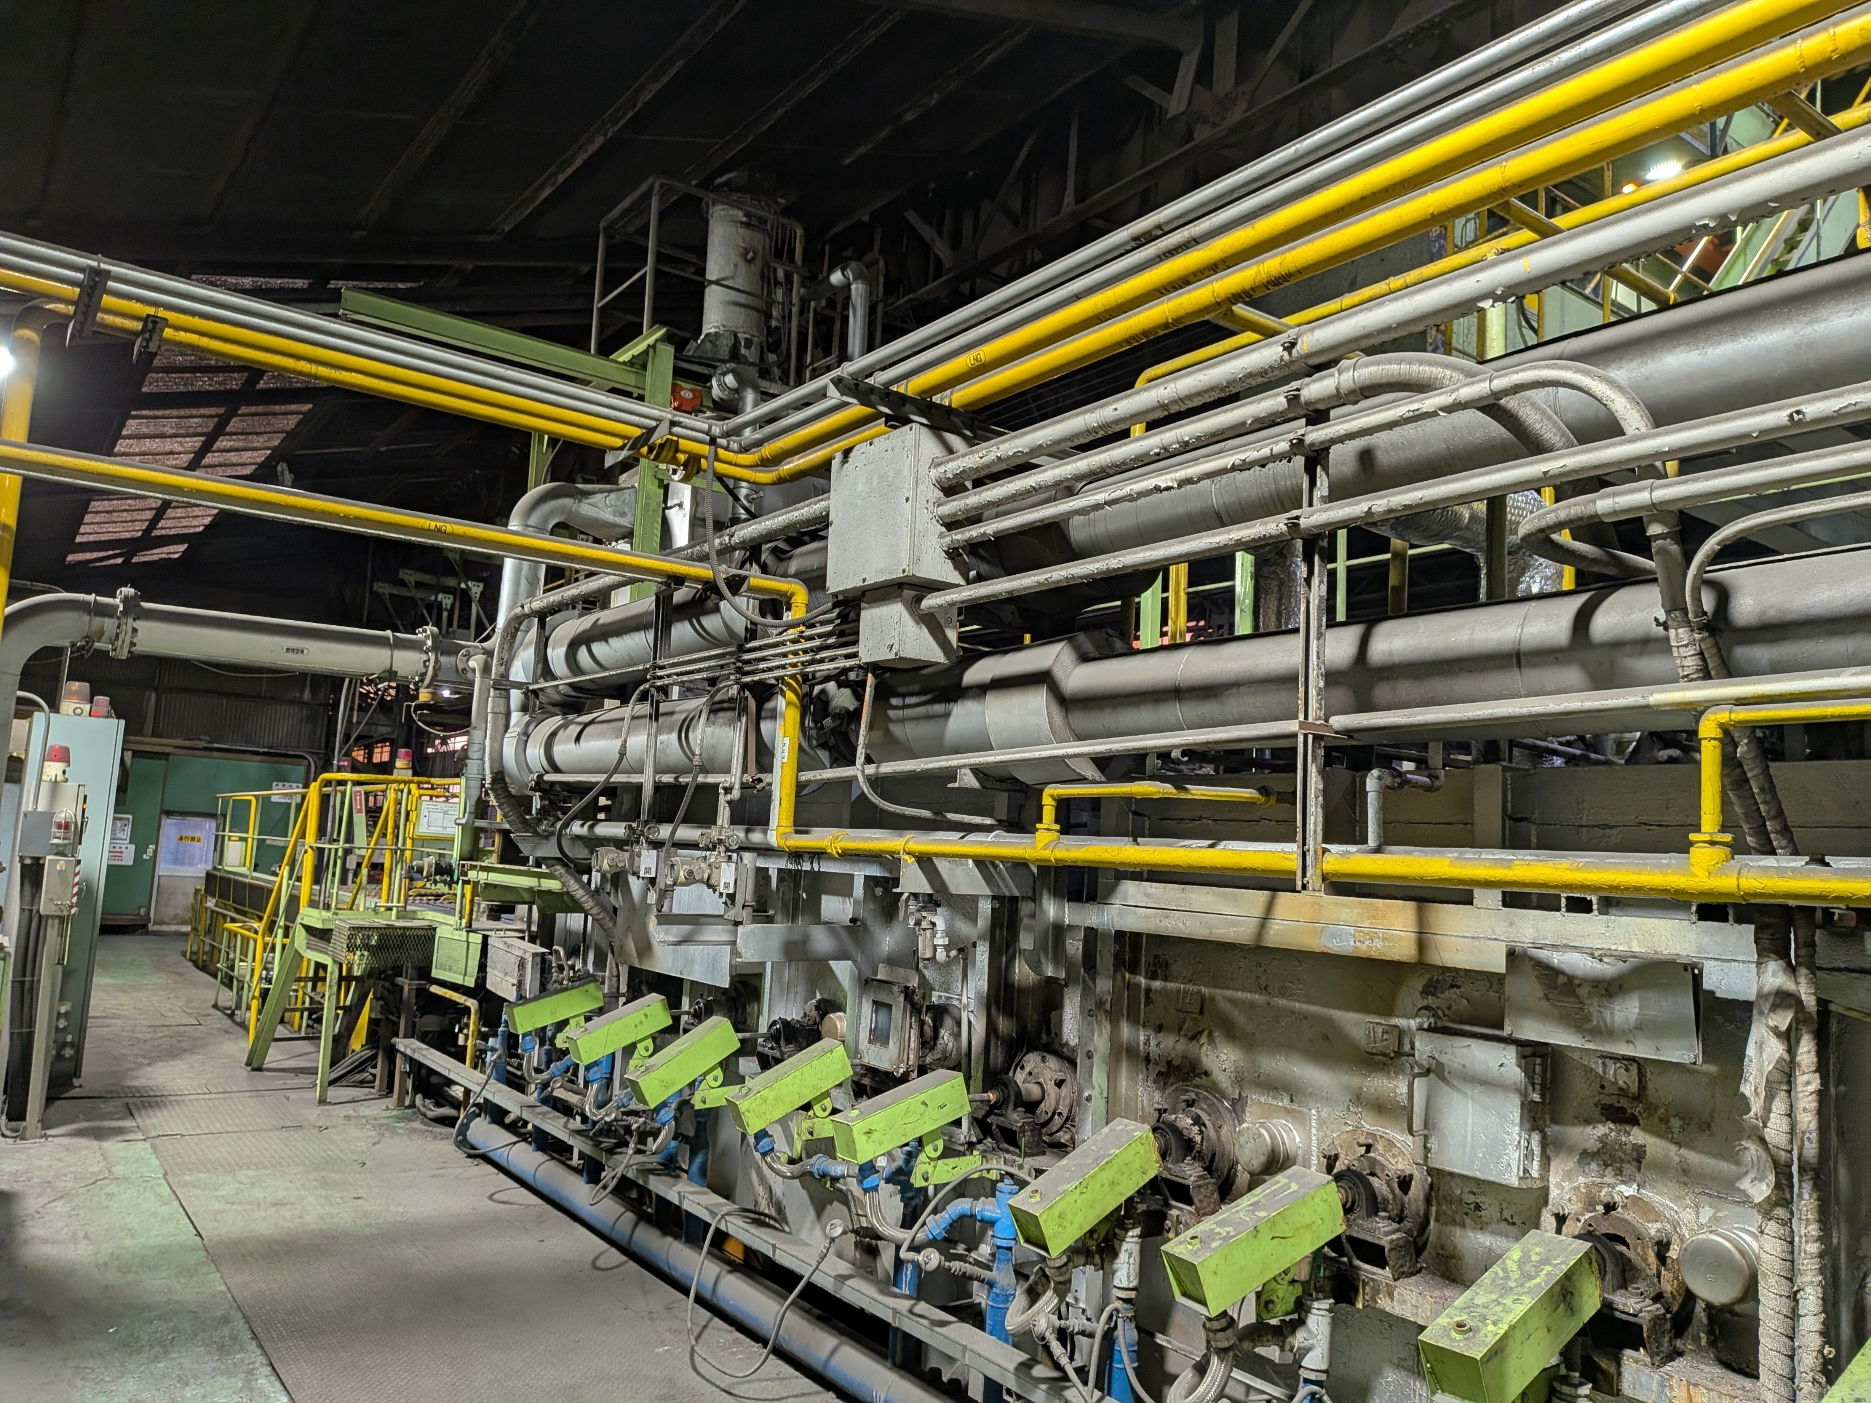
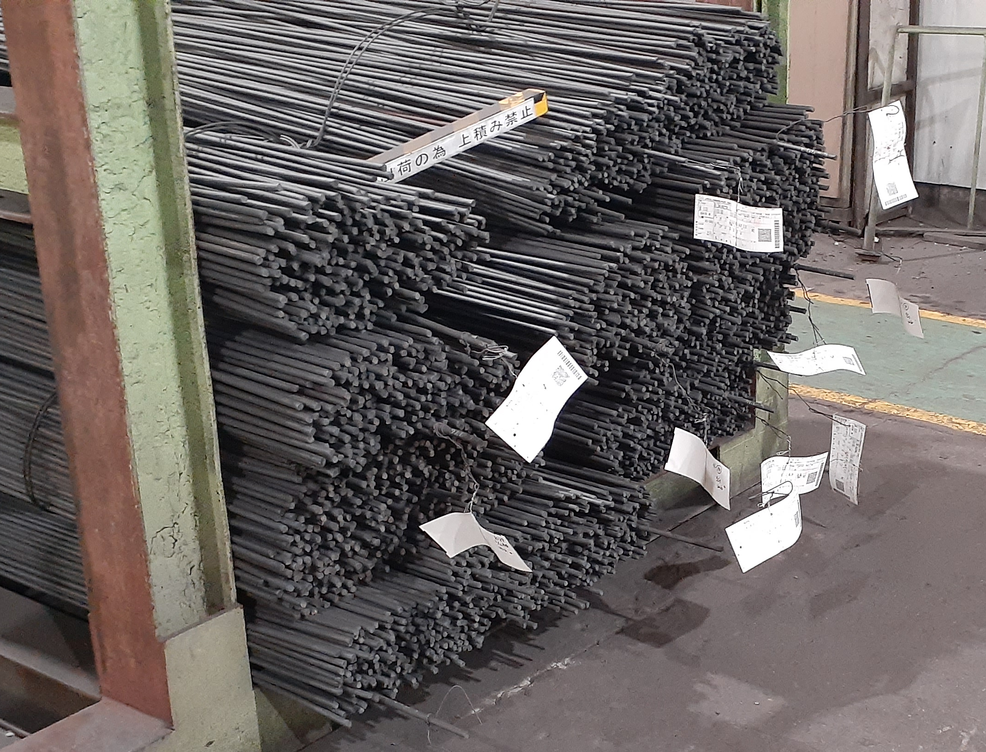
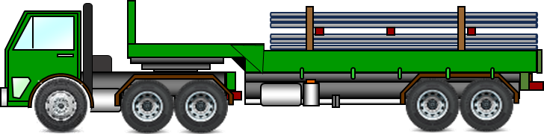
工程の概要
4
愛知製鋼
愛豊商事
精整課の主な作業・・・細丸鋼材の矯正・切断
棒鋼圧延課
矯正（曲がりを伸ばす）
次工程送り
or
棒鋼精整課
3号切断機（Φ10～Φ50）
糸面切断機（Φ30～Φ100）
愛知製鋼鋼材の
品質保証の要となる
重要な工程です
品質は俺らに
任せろ！
愛知製鋼作業
表示・出荷検査
出荷
Notes:
次に工程の概要ですが
愛知製鋼様で製鋼・圧延された鋼材を●
指定長さに切断する作業と●
プレス矯正機にて、曲がりを伸ばし
次工程へ送る作業を実施しています●
その他に、外注先に送る材料を出荷検査しています●

Slide 6
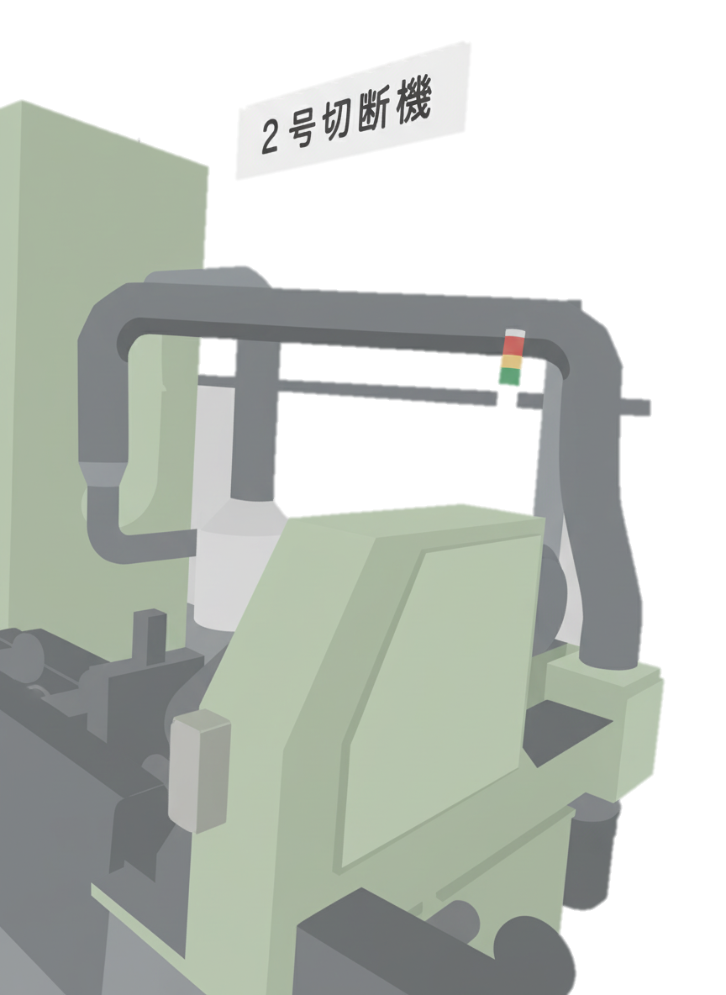
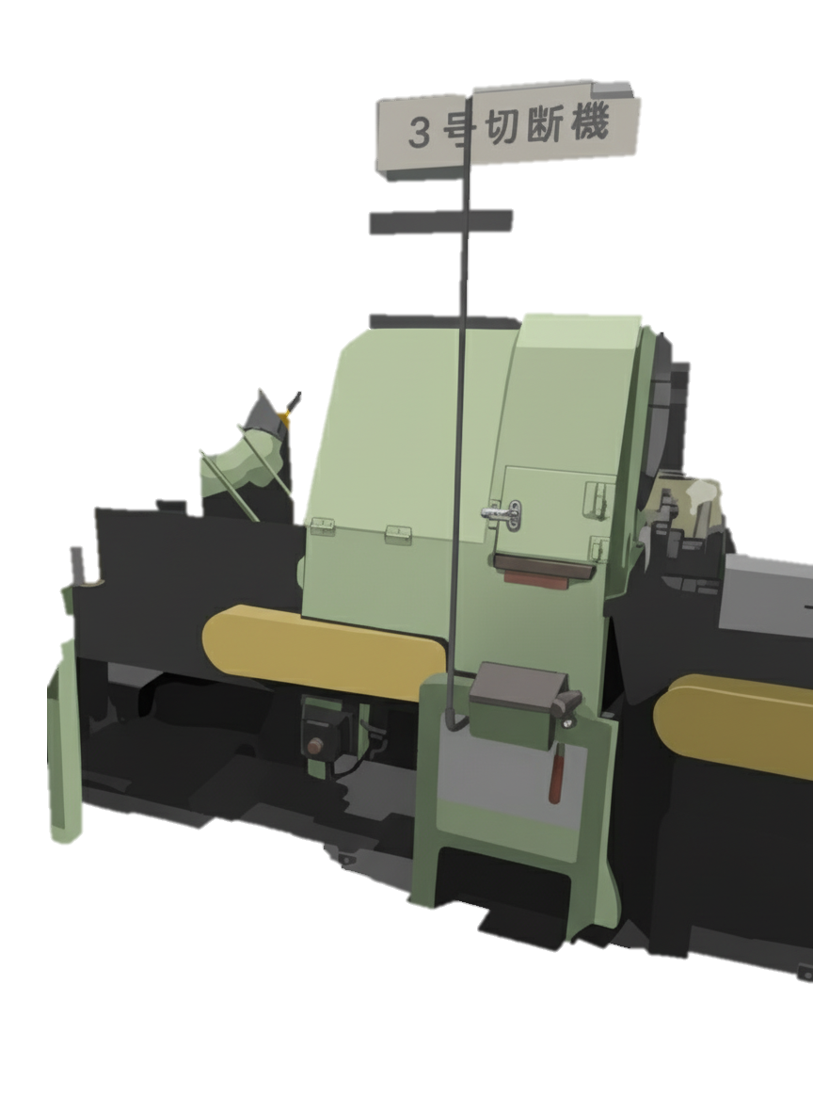
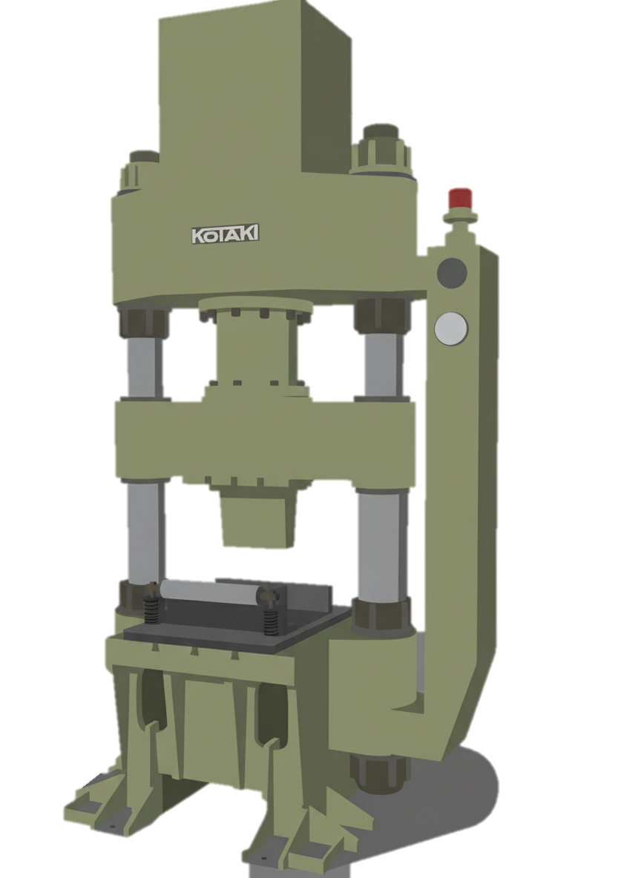
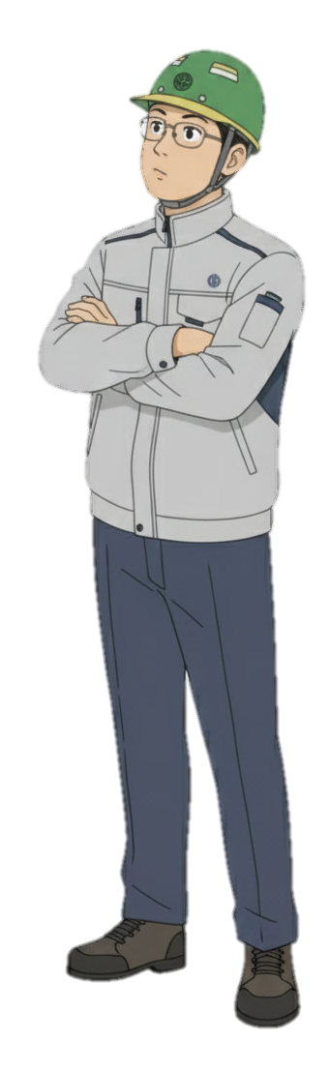
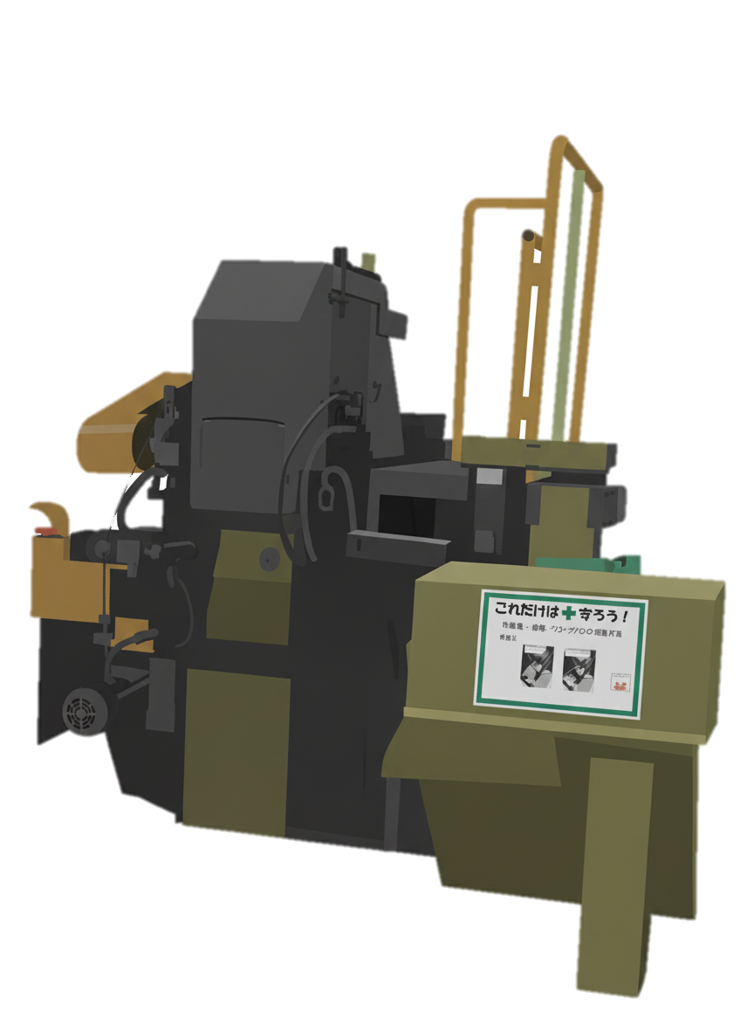
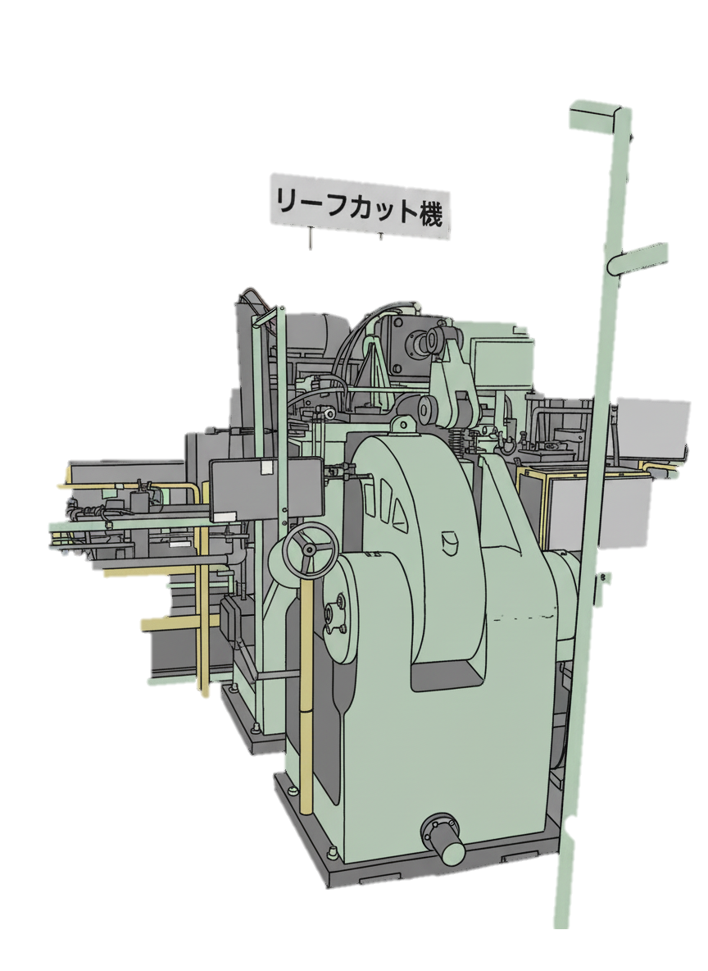
精整課の設備
5
精整課
切断機
矯正機
遊休設備
2号切断機
3号切断機
油圧プレス機
４種類の切断機と
１つの矯正機で
生産活動してます
現在、2号は廃止
糸面切断機
リーフ切断機
Notes:
私たちの精整課では
2号切断機 3号切断機 糸面切断機 リーフ切断機
の４つの切断機があります●
そして、曲がりを矯正する油圧プレス機があり
これらの設備を稼働させ、生産活動を行っています●
なお、現在は2号切断機は遊休設備となっています●

Slide 7


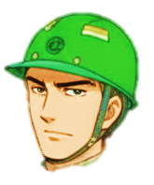


サークル紹介
6
激アツ！ サークル
2010年4月・・・サークル発足
メンバー数・・・5名
年齢構成・・・・35歳～55歳
平均年齢・・・・45.4歳
表-１ サークルレベル評価表
高
Ａ
ゾーン
年齢
Ｃ１
明るく働きがいのある職場
Ｄ１
田代
Ｂ
ゾーン
町浦
橋詰
Ｃ
ゾーン
Ｃ２
平野
Ｄ
ゾーン
竹内
Ｄ２
低
サークルの能力
高
経験年数
図-１ サークル員構成図
年齢層は高めですが、経験を活かした問題解決ができるサークルです
Notes:
サークル紹介をします
私たち、激アツ！ サークルは、2010年発足(ほっそく)しました
メンバー数は 5名で、平均年齢は 45歳です
中堅ですが 意見を出し合い
問題解決に果敢(かかん)に挑戦できるサークルです●
サークル評価は、ベテランの定年退職や異動により
Dランクに近い、Cランクとなっております●

Slide 8


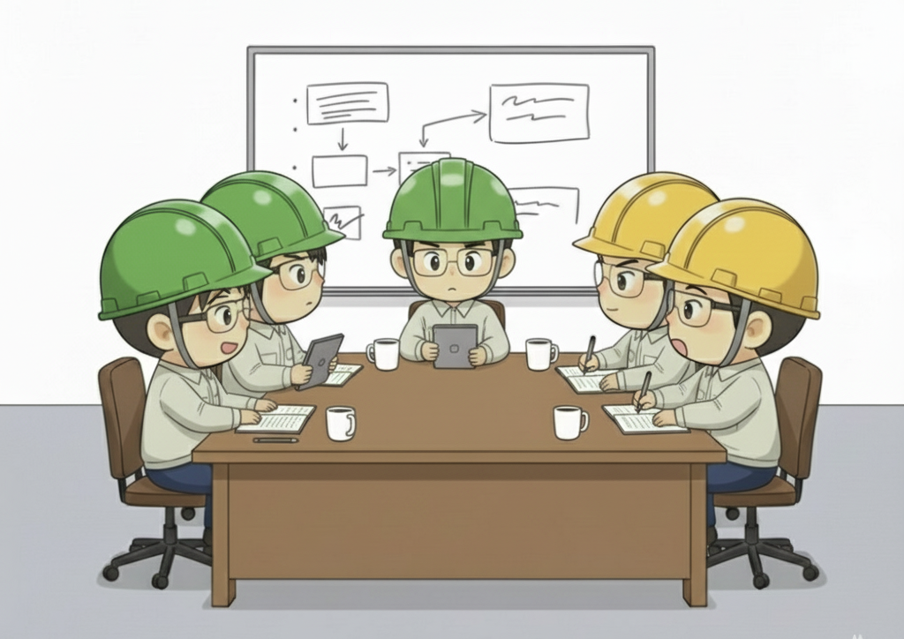
選定理由
7
2025年度 第1回QCサークル会合にて、課方針にもある生産性向上で進めることに
2026年度課方針
安全：災害0
生産性向上させるには？
品質：クレーム0
・設備の無駄の動きをなくす
原価：3％減
生産性を向上させるには
どうしたらいいか?
生産性向上
前年度比:3%増
・休止時間が長い
・サイクルタイムの短縮
・砥石の改良
休止時間の短縮で
進めて行きましょう
生産性低下の原因である
設備休止時間 を
調べてみることにしました
2025年度 第1回QCサークル会合
Notes:
2025年度 第1回サークル会合にて、課方針でもある
生産性向上のテーマで進めようと話し合いました
そこで、「生産性を向上させるには、具体的にどうしたら良いか？」と●
意見を出し合ったところ、さまざまな意見がでました●
その中から自分達で困っているテーマとして
休止時間の短縮を選択しました●
最初に、各設備の生産に影響のある設備休止時間が
どれだけあるのか調べてみることにしました●

Slide 9
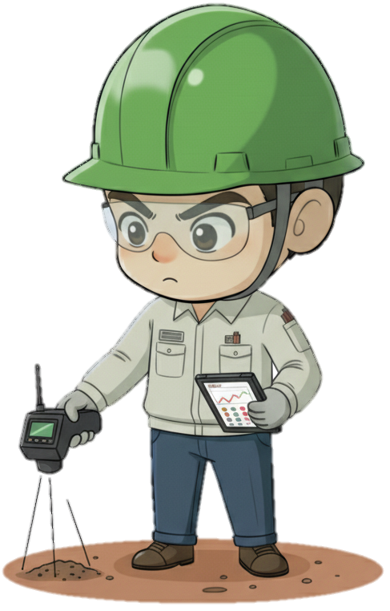
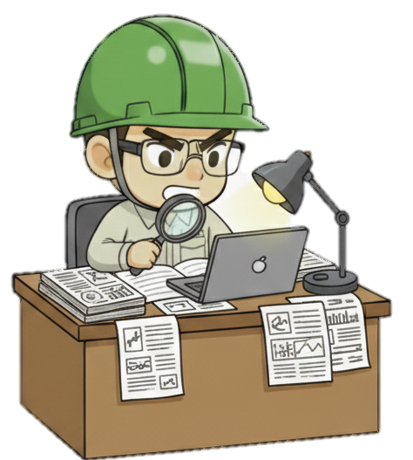
選定理由
8
各設備の年間休止時間を調べてみました
3号切断機の
休止時間が
一番多かった
ﾃﾞｰﾀ期間：2024年4月～2025年3月
図作成者：竹内 基次
図-2 各設備の年間休止時間
3号切断機の 休止時間の内訳 を調査してみよう
Notes:
各設備の年間休止時間を調べた結果、
3号切断機と糸面切断機が多いことが分かりました●
そこで、休止時間が最も多い 3号切断機について、
その内訳を詳しく 調査することにしました●

Slide 10
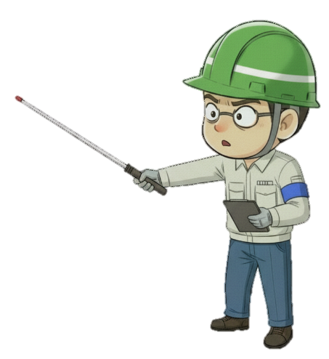
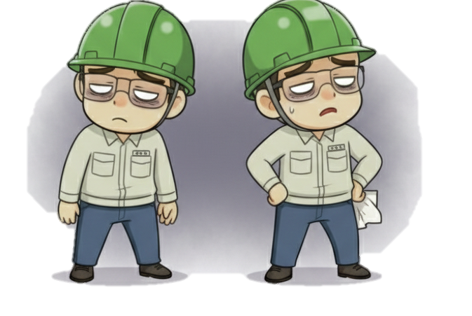
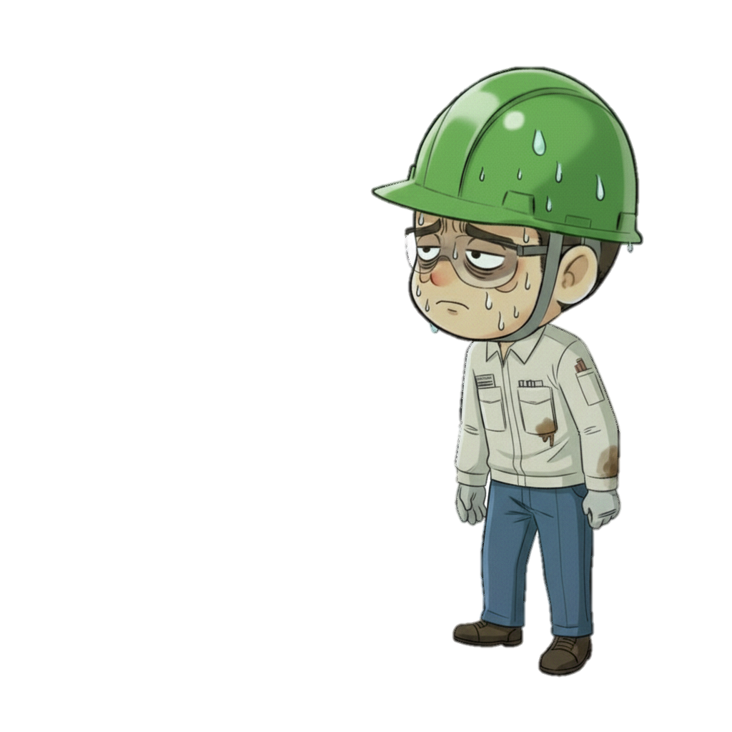
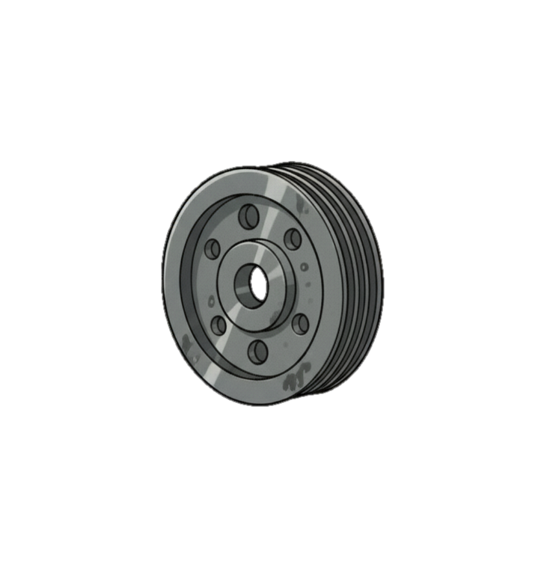
選定理由
9
３号切断機での休止内容は？
ﾃﾞｰﾀ期間：2024年4月～2025年3月
図作成者：竹内 基次
交換作業は
残業して
11時間も
プーリー交換が
一番時間が掛かる
これをテーマに決め
活動を始めました
プーリーとは？
次に、プーリー交換作業を分析
してみることにしました
Notes:
パレート図を使用して その内訳を分析した結果、●
「プーリーの交換作業」が660分と一番時間がかかっており
定時間で終わらず、残業することの多い作業となっています●
そのため、3号切断機のプーリー交換作業時間の短縮を
テーマに選定して、活動を開始することとしました●
プーリーとは、モーターなどの動力源からベルトなどを使って
別の場所に動力を伝えるための円形の部品のことです。●
次にプーリー交換作業の内訳を見てみることに●

Slide 11


現状把握
10
3号切断機プーリー交換作業内訳
プーリー抜きが全体の
40.9％を占めている
ﾃﾞｰﾀ期間：2025年2月
図作成者：竹内 基次
プーリー抜き時間を
減らしたい！
n＝660分
しかし！
プーリー抜き作業は
自分たちだけではできない
なぜか？
図-4 プーリー交換時間内訳
Notes:
現状をさらに詳細に把握するため、
プーリー交換作業の内訳を分析しました。●
その結果、プーリー抜きの作業が全体の40.9％かかっており
一番時間のかかる作業となっています●
しかし、プーリー抜き作業は自分たちだけではできません
それはナゼなのか？●

Slide 12





現状把握
11
自分たちだけでプーリー抜き作業ができない問題とは・・・
プーリー抜きには
焼きバメ外しが必要
お願いします
愛知製鋼様の担当者に
焼きバメ外しの協力依頼
焼きバメとは・・・
金属の熱膨張・収縮を利用し加熱して膨張させた穴部品を
軸に被せ、冷却して収縮させることで強力に固定する接合技術
【デメリット】
・一度固着すると取り外しが困難
・熱や温度管理の難しさがあり、熟練した技術が必要
・特殊な工具や準備が必要
・火災,火傷を防ぐ安全対策が必須
なぜ、愛知製鋼様に依頼しないといけないのか
Notes:
一番の問題は、プーリー抜きには焼きバメ外しが必要なことです●
これは、プーリーの取り付けに 焼きバメという熱で金属を膨らませて
固定する技術が使われているからです
この方法だと、一度固定すると取り外しが非常に難しくなります。
また、取り外しには、高い技術や温度管理が必要で
火災や火傷のリスクもあります。●
そのため、いつも愛知製鋼様の担当者に協力依頼していました
その理由は・・・●

Slide 13




現状把握
12
理由①
理由②
理由③
交換人員不足
交換スキル不足
保全専門班なし
また・・・
自主保全力を向上しよう！
愛知製鋼様担当部署も業務上忙しく
こちらの都合ではできない場合もある
ゴメン！
今忙しくてムリだわ！
自分たちだけで焼きバメ外しできるようしよう！
Notes:
交換作業時には4名必要ですが、人員不足●
交換スキルが低く、経験も少ない●
設備保全、整備の専門班がない●
また、その他の問題として、愛知製鋼 担当者様も忙しく
こちらの都合ではできないことも多々あります●
そこで、自主保全力を高め、プーリー交換を行えるように
活動を進める事にしました●

Slide 14


目標の設定と活動計画
13
目標の設定
定時間内で
終わらせたい
何を | いつまで | どうする
プーリー交換時間 | 2025年9月末 | 8時間で終わらせる
活動計画
表-2 活動計画
項目 | 担当 | スケジュール
 |  | 4月 | 5月 | 6月 | 7月 | 8月 | 9月 | 10月 | 11月 | 12月 | 1月 | 2月 | 3月
テーマ選定 | 竹内
目標の設定 | 平野
現状把握 | 町浦
要因解析 | 田代
対策 | 橋詰
効果の確認 | 平野
標準化 | 竹内
反省と今後の取組 | 橋詰
計画 実績
Notes:
目標の設定ですが
サークル会合での議論の結果、プーリーの交換時間を
2025年9月末までに、交換後の調整も含め
残業や夜勤への引継ぎを発生させず
8時間以内に完了させることを目標としました。●
活動計画は各項目ごとに
担当者を決め活動を行う事にしました●

Slide 15
要因解析
12
14
場
①
人
プーリー交換に時間が掛かる
②
狭い
経験不足
②
狭い
①
経験不足
挟まる
無い
設備任せ
頻度が少ない
3号切断
滑る
スキル
人が多い
ぶつける
足場
保全
回数
タラップがあるる
動く
高い
知識
資格
異動
つまづく
暗い
作業者
動けない
転落
各設備
人の変化
ローラー
応援(補助)
生産減
手伝い
高い
外しにくい
専用治具がない
プーリー
抜きにくい
手順書がない
落とす
カバー
設備任せ
重い
ガスで温める
ケガ
落とす
場所が悪い
めったにやらない
ベルト
張りにくい
ケガ
火気を突発で使えない
交換方法がわからない
モーター
重い
粉塵
火災
詰まり
道具が入らない
方法
設備
図-5 特性要因図
要因① 経験不足により、交換スキルが低い
要因② 場所が悪く、狭いので交換に時間が掛かる
Notes:
要因を洗い出した結果●
要因① 経験不足により、交換スキルが低い●
要因② 場所が悪く、狭いので交換に時間が掛かる
この2点を主な要因として挙げることとしました●

Slide 16


対策の立案
15
15
評価点
◎ = 3点
○ = 2点
△ = 1点
コスト | 実現性 | 予想効果 | 評価
◎ | 〇 | 〇 | 7
△ | 〇 | 〇 | 5
△ | 〇 | 〇 | 5
△ | △ | 〇 | 4
〇 | ◎ | ◎ | 8
△ | 〇 | 〇 | 5
プーリー交換時間を短縮するには
勉強会を開き 教育
保全資格を取得
プーリーを組付けて置いておく
駆動方法を変更
整備場に運び 交換
専用道具の購入
よーし！
対策だぁ！
人
設備
方法
図-6 系統マトリックス
対策① 勉強会を開き教育
対策② 整備場に運び交換
Notes:
コスト、実現性、予想効果を
系統マトリックスを用いて評価した結果●
「勉強会を開き教育する」案と●
「整備場に運び交換する」案を採用することにしました●

Slide 17








対策案の検討
12
16
対策案を元にプーリー交換時間を短縮する為の会合を開きました
  対策① 勉強会を開き教育
？
？
？
？
プーリーの外し方
プーリーの外し方を実践教育したらどうか
対策② 整備場に運び交換
整備場
整備場へプーリーを付けたままモーターごと運んだらどうか
この様な案がでて、対策の実施を行いました
Notes:
対策案を元に、交換時間を短縮する為の会合を開きました●
対策①の 勉強会を開き教育では、
愛知製鋼様から、プーリー脱着の技術指導を
受けながら作業を行う●
対策②の 整備場に運び交換では、
プーリーが付いたモーターごと外し、●
整備場に運び、 交換作業を実施。
と言う案がでて、対策を実行しました●

Slide 18







対策の実施１
12
17
対策① 勉強会を開き教育
・焼きばめの方法を実践教育
・油圧プーラーの使用方法
対策② 整備場に運び交換
油圧プーラー
プーリー受け
・プーリー受けを作成しガスで炙りながら
油圧プーラーで交換
前より楽に交換できた この方法の時間を測定してみよう
Notes:
対策①の結果●
焼きばめの方法や 油圧プーラーの使い方について
実践教育を受けました●
対策②の結果
モーターごと整備場に運び、●
プーリー受け台と、 3点式油圧プーラー、
ガス加熱を併用して、交換しました。
その結果、力や支えも不要で
安全に作業ができるようになりました。
以上の結果から、この方法で時間測定することにしました●

Slide 19
対策結果
12
18
対策前
対策後
プーリー交換時間内訳２
ﾃﾞｰﾀ期間：2025年2月
図作成者：竹内 基次
70分短縮！
11時間から
9時間50分になったが
目標の8時間に届かない
ﾃﾞｰﾀ期間：2025年6月
図作成者：橋詰 久士
目標未達
図-4 プーリー交換時間内訳１
図-7 プーリー交換時間内訳2
Notes:
対策の結果、対策前に比べて●
プーリー抜きの時間は、270分から140分へ大幅に短縮
プーリー交換全体でも、70分短縮しました。●
しかし、目標である8時間に対し、結果は9時間50分となり
目標は未達成でした。
その主な原因は、モーターの脱着と移動に
80分という新たな時間が発生した為でした。
目標未達に終わったため、●
改めて 目標達成に向けた
対策を講じることにしました●

Slide 20





対策案の再検討
19
別の方法はないのか、愛知製鋼様の保全班に相談
そもそも、プーリーの焼きバメは
固着していて外しにくいものだよ
そうなんや・・・
とのこと・・・
保全班
2号切断機は
分割式のプーリー
だったよ～！
そんな中でのサークル会合中・・・
そういえば、2号は
どんなだったっけ？
何かいい方法ないかなぁ
それだっ！
元2号オペ
ふれあいサークル
深谷さん
分割式のプーリーが取り付けれるか
もう一度、保全班に相談してみよう
Notes:
愛言製鋼保全班に相談したところ
「プーリーの焼きバメは固着していて外しにくいものだよ」
と言われてしまい、困ってしまいました●
そんな中でのサークル会合中に
「遊休設備となった2号切断機は どうしてたのかな？」
という意見があり、が出ました●
そこで、今は別サークルに移動となっていた
元2号切断機担当の深谷さんに聞いてみると
「2号は分割式プーリーだったよ」とのこと●
それだ！と言うことで、さっそく保全班に相談することにしました●

Slide 21

対策案の再検討
20
分割式のプーリーは使用できるのか、再度保全班に相談
保全会議
分割式プーリーって
取り付けれますか？
問題ないと
思いますよ
試しに購入
してみましょう
分割式プーリーが届いたら交換してみよう
Notes:
定期的に行っている設備保全会議の中で
「分割式のプーリーは取付けることができますか？」と
保全班に相談してみたところ●
「プーリーのサイズ等も問題ないし大丈夫だよ」
「一度試しに購入してみよう」
ということになり、試しにに購入して
実際に交換作業をすることとなりました●

Slide 22






対策案の再検討
21
分割式プーリーとは・・・
分割式プーリーはブッシングプーリーとも呼ばれています
取付け
ボルト
モーター
プーリー
モーター
取り外し
ブッシング
ブッシング
プーリー
分割プーリーは、ボルトを締め込むとボルトがブッシング部分を
突き押す事で簡単に外すことができます
次に各プーリーの交換方法を比べてみました
Notes:
分割式プーリーはブッシングプーリーとも呼ばれ、
プーリー本体と「ブッシング」と呼ばれる締付け部品を
組み合わせた構造です。●
取り付けは、ボルトを締めるだけで完了します。●
次に、取り外しですが、取り付けられていたボルトを
取り外し用の穴へ締め込むと、簡単にプーリーを押し出して
外すことができます●
実際に交換方法を比べみることにしました●

Slide 23









対策の実施２
22
プーリーの交換方法を比べてみました
一体型プーリー
一体型プーリー
油圧プーラー
分割式プーリー
分割式プーリー
分割式のプーリーはボルトを締めるだけで 一人で楽に交換できた
Notes:
一体型のプーリー交換方法は
まず、ガスでプーリーを温め、油圧プーラーを使用し
バールやプラスチックハンマーで衝撃を与え●
2人で声掛けをして抜き取るという工程でした●
分割式プーリーはボルトを締めるだけで
1人でも簡単に交換できるようになりました●

Slide 24


対策の実施２
23
しかし、カバー取付け時に問題発生！
プーリーが
飛び出ている！
こんなカバーを
付けたいです
フムフム
承知しました
改善案
プーリーが外側に出ているため
カバーが取り付けられない
保全班へ改善案を提出して作製依頼
快く引き受けていただきました
カバー改善後の 試運転をしてみよう
Notes:
しかし カバー取付け時に問題が発生●
分割タイプは 部品が一つ増えるため
外側にプーリーがわずかに出てしまいカバーが
うまくつきませんでした●
サークル内でカバーの改善案を話し合い保全班に提出し
作製依頼したところ、快く引き受けていただきました●
カバー改善後に取付て、試運転することにしました●

Slide 25



対策の実施２
24
試運転実施
試運転
してみよう
SYUiiiiiiiiN！
異音や熱も無く
問題無し！！
やったね♪
試運転結果は良好だったので
効果の確認をしてみることに
Notes:
その結果、異音や発熱もなく良好！
実際に切断作業も行いましたが、問題ありませんでした●
試運転結果が良好だったので、効果の確認をすることにしました●

Slide 26

効果の確認
25
対策前
対策後
プーリー交換時間内訳1
プーリー交換時間内訳3
ﾃﾞｰﾀ期間：2025年2月
図作成者：竹内 基次
270分の短縮！
(4時間30分短縮)
6時間30分で交換できた
40.9％の削減!!
ﾃﾞｰﾀ期間：2025年8月
図作成者：平野 徹
目標達成！
図-8 プーリー交換時間内訳3
Notes:
対策前では270分掛かっていた●
プーリー抜きの時間が60分に短縮しました。
これにより、プーリー交換全体で、270分の時間短縮！
6時間30分で交換できるようになり●
目標達成です！
残業することなく、プーリー交換が可能となり
時間に余裕を持って安全に作業が出来る様になりました●

Slide 27


副効果
26
【工数】
【原価】
対策前：4人×11.0Hr ＝ 44工数
ﾃﾞｰﾀ期間：2025年8月
図作成者：平野 徹
21万5千円
原価低減
対策後：4人×6.5Hr ＝ 26工数
図-9 プーリー交換効果金額
工数削減で原価に大きく貢献できた
Notes:
副効果として、対策前4名で行っていた作業が
2名となり、時間短縮することで大幅な工数削減●
原価面でも35万9千円から、14万4千円まで減少し
結果として、21万5千円の原価低減に成功しました●

Slide 28






副効果
27
【安全】
【保全】
もう、いらない
自分たちで
保全するぞ！
火気を使用しなくなり
火災の心配が無くなった
特殊な工具が不要になった
保全スキルが向上した
安全面と保全スキル面で大きな効果となった
Notes:
更に、安全面は、
火気の使用が無いので、火災の危険性もゼロ●
保全面では、プーリー抜きなどの特殊工具が不要になり
サークル員の保全スキルも向上
交換作業も楽になり、サークル員の喜びにつながりました●

Slide 29



サークルの成長
28
サークルレベルもCゾーンからC2にレベルアップ！
表-3 サークルレベル評価表
高
Ａ
ゾーン
Ｃ１
明るく働きがいのある職場
Ｄ１
Ｂ
ゾーン
Ｃ
ゾーン
Ｃ２
Ｄ
ゾーン
Ｄ２
低
サークルの能力
高
愛知製鋼 管理部署様との
つながりも、より強くなりました！
Notes:
サークルの評価としましても、同じCゾーンですが●
自主保全力が付き、Bゾーンに近いところまで成長
愛知製鋼、管理部署様とのつながりも、より強くなりました●
そして何より
苦労して取り組んだ結果の目標達成と
サークルメンバーの喜びが
チームワーク向上につながったことが一番良かったと思います●

Slide 30


標準化
29
表-4 ５W1H標準化と管理
 | いつ | どこで | だれが | なにを | なぜ | どうする
1 | 次回交換 までに | 現地現物 | 作業リーダー | 作業 手順書 | 誰でも出来る様に | 教育する
2 | 交換後 | 切断機 カバー | 作業リーダー | 交換周期 | 故障防止 | 次回交換の 表示をする
3 | 交換後 | 詰所 | 作業リーダー | 予備品 | 在庫管理 | 手配準備
Notes:
標準化として
5W1Hでこのように取り決めました●
実施事項を決めて維持管理を行っています●

Slide 31


残された問題点と今後の取り組み
30
残された問題点
今後の取り組み
保全スキルが低い事が分かった
定期的に保全教育する
3号切断機での効果は
そのまま糸面切断機にも同様の
効果と予想される
ﾃﾞｰﾀ期間：2024年4月～2025年3月
図作成者：竹内 基次
保全計画を立て教育を推進
図-10 各設備年間保全時間２
今後は、糸面切断機にも
分割式プーリーを導入していきたい
Notes:
残された問題ですが
今回の活動で私たちの保全スキルが
まだまだ低いことが分かりました。
定期的に保全計画を立て実践教育を推進します。●
最後に今後の取組ですが、
今回の経験を活かし、糸面切断機にも、
分割式プーリーの導入を検討していきます。
以上で私たち激アツ！ サークルの発表を
終了させていただきます●
ご清聴ありがとうございました

Slide 32



ご清聴
ありがとうございました
さ～て
次は何やろうかなぁ～♬
愛豊商事 株式会社

